Slide 1





Slide 2


Tìm các giới hạn sau:
5.1

Slide 3
Cho 2 dãy số không âm (u_{n}) và (v_{n}) với
Tìm các giới hạn sau :
5.2
a. Ta có :
Vậy

Slide 4
Cho 2 dãy số không âm (u_{n}) và (v_{n}) với
Tìm các giới hạn sau :
5.2
b. Ta có :

Slide 5
Tìm giới hạn của các dãy số cho bởi :
5.3
a. Ta có :
Vì :

Slide 6
Tìm giới hạn của các dãy số cho bởi :
5.3
b. Ta có :
Vì :

Slide 7
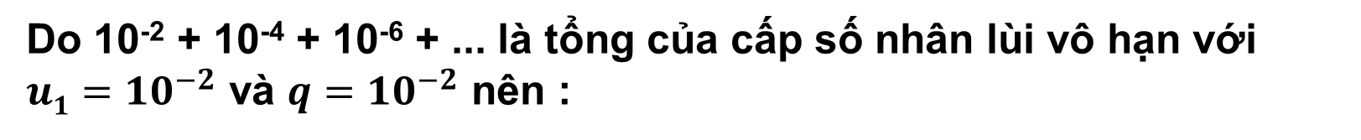
5.4
Viết các số thập phân vô hạn tuần hoàn sau đây dưới dạng phân số :
a) 1,(12) = 1,121212... b) 3,(102) = 3,102102102...
a) Ta có:
Do 10⁻² + 10⁻⁴ + 10⁻⁶ + ... là tổng của cấp số nhân lùi vô hạn với
$u1={10}^{−2}$ và $q={10}^{−2}$ nên :
Vậy

Slide 8

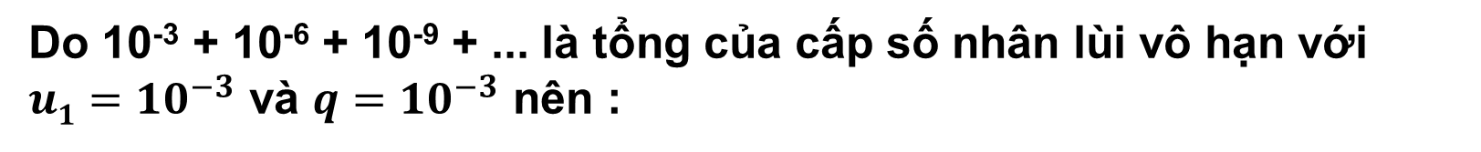
5.4
Viết các số thập phân vô hạn tuần hoàn sau đây dưới dạng phân số :
a) 1,(12) = 1,121212... b) 3,(102) = 3,102102102...
b) Ta có:
Do 10⁻³ + 10⁻⁶ + 10⁻⁹ + ... là tổng của cấp số nhân lùi vô hạn với
$u1={10}^{−3}$ và $q={10}^{−3}$ nên :
Vậy

Slide 9
Một bệnh nhân hằng ngày phải uống một viên thuốc 150 mg. Sau ngày đầu, trước mỗi lần uống, hàm lượng thuốc cũ trong cơ thể vẫn còn 5%. Tính lượng thuốc có trong cơ thể sau khi uống viên thuốc của ngày thứ 5. Ước tính lượng thuốc trong cơ thể bệnh nhân nếu bệnh nhân sử dụng thuốc trong một thời gian dài.
5.5
Lượng thuốc trong cơ thể bệnh nhân sau khi uống viên thuốc của ngày đầu tiên là 150 mg.
Sau ngày đầu, trước mỗi lần uống, hàm lượng thuốc cũ trong cơ thể vẫn còn 5%.
Do đó, lượng thuốc trong cơ thể bệnh nhân sau khi uống viên thuốc của ngày thứ hai là : 150 + 150 . 5% = 150(1 + 0,05).
Lượng thuốc trong cơ thể bệnh nhân sau khi uống viên thuốc của ngày thứ ba là
150 + 150(1 + 0,05) . 5% = 150 + 150(0,05 + 0,05²) = 150(1 + 0,05 + 0,05²)
Lượng thuốc trong cơ thể bệnh nhân sau khi uống viên thuốc của ngày thứ tư là 150 + 150(1 + 0,05 + 0,05²) . 5% = 150(1 + 0,05 + 0,05² + 0,05³)
Lượng thuốc trong cơ thể bệnh nhân sau khi uống viên thuốc của ngày thứ năm là
150 + 150(1 + 0,05 + 0,05² + 0,05³) . 5% = 150(1 + 0,05 + 0,05² + 0,05³ + 0,05⁴) = 157,8946875 (mg).

Slide 10
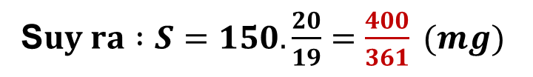
Một bệnh nhân hằng ngày phải uống một viên thuốc 150 mg. Sau ngày đầu, trước mỗi lần uống, hàm lượng thuốc cũ trong cơ thể vẫn còn 5%. Tính lượng thuốc có trong cơ thể sau khi uống viên thuốc của ngày thứ 5. Ước tính lượng thuốc trong cơ thể bệnh nhân nếu bệnh nhân sử dụng thuốc trong một thời gian dài.
5.5
Cứ tiếp tục như vậy, ta ước tính lượng thuốc trong cơ thể bệnh nhân nếu bệnh nhân sử dụng thuốc trong một thời gian dài là :
S = 150(1 + 0,05 + 0,05² + 0,05³ + 0,05⁴ + ...) (mg)
Lại có 1 + 0,05 + 0,05² + 0,05³ + 0,05⁴ + ... là tổng của cấp số nhân lùi vô hạn với số hạng đầu $u1=1$và công bội $q=0,05.$
Lại có 1 + 0,05 + 0,05² + 0,05³ + 0,05⁴ + ... là tổng của cấp số nhân lùi vô hạn với số hạng đầu $u1=1$và công bội $q=0,05.$
Do đó : $1+0,05+0,05^{2}+0,05^{3}+…=\frac{u_{1}}{1−q}=\frac{1}{1−0,05}=\frac{20}{19}$
S$uy ra :S=150.\frac{20}{19}=\frac{400}{361} (mg)$

Slide 11
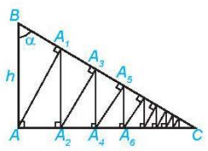
Cho tam giác vuông ABC vuông tại A, có AB = h và góc B bằng α (H.5.3). Từ A kẻ AA1 ⊥ BC, từ A1 kẻ A₁A₂ ⊥ AC, sau đó lại kẻ A₂A₃ ⊥ BC. Tiếp tục quá trình trên, ta được đường gấp khúc vô hạn AA₁A₂A₃... Tính độ dài đường gấp khúc này theo h và α.
5.6
Ta có : AA₁ = AB.sinB = h.sin α.
Tam giác AA₁A₂ vuông tại A₂ nên :
Vì AB ⊥ AC và A₁A₂ ⊥ AC nên AB // A₁A₂, suy ra
Tam giác A₁A₂A₃ vuông tại A₃ nên
Cứ tiếp tục như vậy, ta xác định được $An –1An=h.sinnα.$
Ta có :

Slide 12

Cho tam giác vuông ABC vuông tại A, có AB = h và góc B bằng α (H.5.3). Từ A kẻ AA1 ⊥ BC, từ A1 kẻ A₁A₂ ⊥ AC, sau đó lại kẻ A₂A₃ ⊥ BC. Tiếp tục quá trình trên, ta được đường gấp khúc vô hạn AA₁A₂A₃... Tính độ dài đường gấp khúc này theo h và α.
5.6
Vì góc B là góc nhọn nên sinB = sin α < 1, do đó |sin α| < 1.
Khi đó, độ dài của đường gấp khúc vô hạn AA₁A₂A₃... là tổng của cấp số nhân lùi vô hạn với số hạng đầu $u1=hsin⁡α$và công bội $q=sin⁡α$.
Do đó :

Slide 13
